Slide 1
٣ -٣ التمثيل بالأعمدة
أ/ فاطمة جبران

Slide 2
أ/ فاطمة جبران

Slide 3
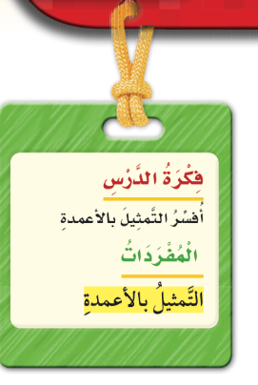
أ/ فاطمة جبران

Slide 4
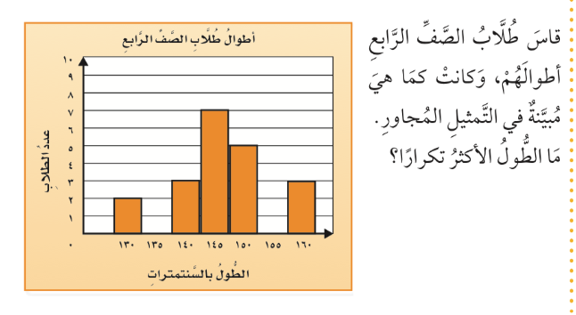
صفحة الكتاب ٨٤
أ/ فاطمة جبران

Slide 5
صفحة الكتاب ٨٤
أ/ فاطمة جبران

Slide 6
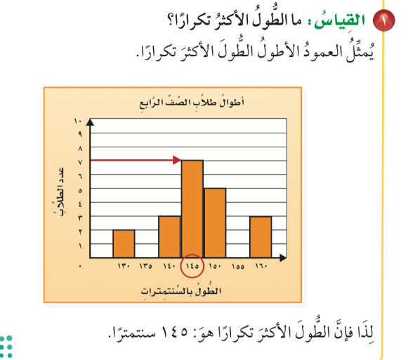
صفحة الكتاب ٨٤
أ/ فاطمة جبران

Slide 7
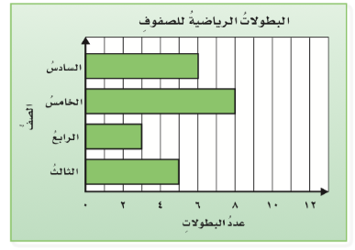
صفحة الكتاب ٨٥
أ/ فاطمة جبران

Slide 8
صفحة الكتاب ٨٥
أ/ فاطمة جبران

Slide 9
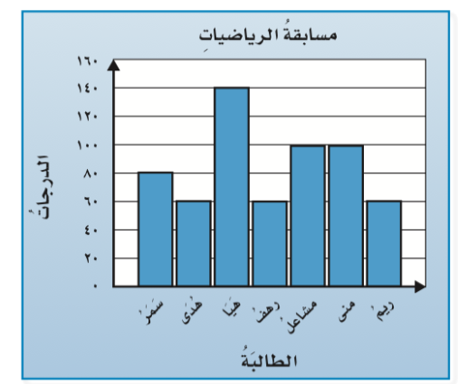
صفحة الكتاب ٨٥
أ/ فاطمة جبران

Slide 10
صفحة الكتاب ٨١
أ/ فاطمة جبران

Slide 11
ماذا تعلمت
أ/ فاطمة جبران

Slide 12
قيم نفسك بالنسبة لفهمك للدرس
ممتع 🤩
سهل 😍
سهل 😍
أ/ فاطمة جبران

Slide 13
لوحة التميز في الدرس
أ/ فاطمة جبران

Slide 14
الواجب المنزلي
أ/ فاطمة جبران

